Slide 1
PCB
导电胶型电磁屏蔽膜
智能手机
电磁屏蔽膜
金属合金型电磁屏蔽膜
FPC
电脑
汽车电子
5G通讯
微针型电磁屏蔽膜

Slide 2
薄膜
（PI、PET）
旗胜
景旺电子
超薄铜箔
极薄挠性覆铜板
FPC
弘信电子
永丰
……
高要求PCB
智能手机
电脑
汽车电子
5G通讯
……

Slide 3
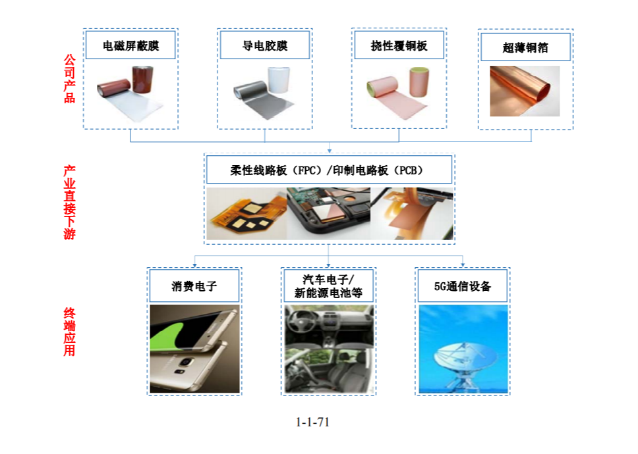

Slide 4
铜箔
压延铜箔20-50微米
电解铜箔
挠性覆铜板
超厚铜箔105-420微米
标准铜箔12-70微米
锂电铜箔8/6/4微米
载带技术TAB
FPC(挠性PCB)
刚性覆铜板
屏蔽材料
锂电池
刚性PCB
消费类电子
储能市场
交通工具电动化市场
移动通信
电脑与液晶屏幕
硬盘驱动器的悬置电路
消费电子
通信设备
航空国防
汽车
计算机

Slide 5
极薄铜箔（<=6微米）
超薄铜箔（6-12微米）
铜箔（按厚度）
薄铜箔（12-18微米）
常规铜箔（18-90微米）
厚铜箔（>70微米）

Slide 6
采矿和基本材料部门
锌和采矿制造，出售锌、铜、金、银、硫酸和锌合金
电子材料部门
制造和销售电解铜箔、电池材料、陶瓷产品和罕见金属化合物
三井金属矿业公司
零件部门
提供汽车零件、粉末冶金产品和汽车催化剂
环境事业部门
回收贵重金属、土壤调查和工业废料处理
工程部门
工厂设备、环境设备工程、PVC管制造和销售

Slide 7
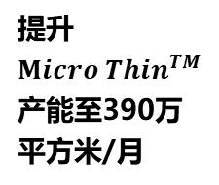
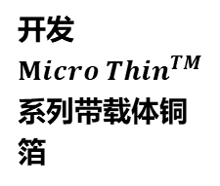
提升 $Micro {Thin}^{TM}$产能至390万平方米/月
在Takahala炼油厂发展铜箔技术
开始在Ageo生产铜箔
设立台湾铜箔股份有限公司
成立Ageo第二工厂
1962
1976
1989
1999
1959
生产电解铜箔
1968
在美国纽约成立Oak-Mitsui inc.公司
1980
成立三井铜箔（马来西亚）有限公司
1991
开发 $Micro {Thin}^{TM}$系列带载体铜箔
2018
1943
2000
2020
与日本矿业金属株式会社（现为JX日本矿业金属有限公司）共同成立泛太平洋铜业有限公司
成立Hibi＆Co.，Ltd冶炼公司
开始铜矿冶炼：获取Hibi冶炼厂和Takahala炼油厂

Slide 8
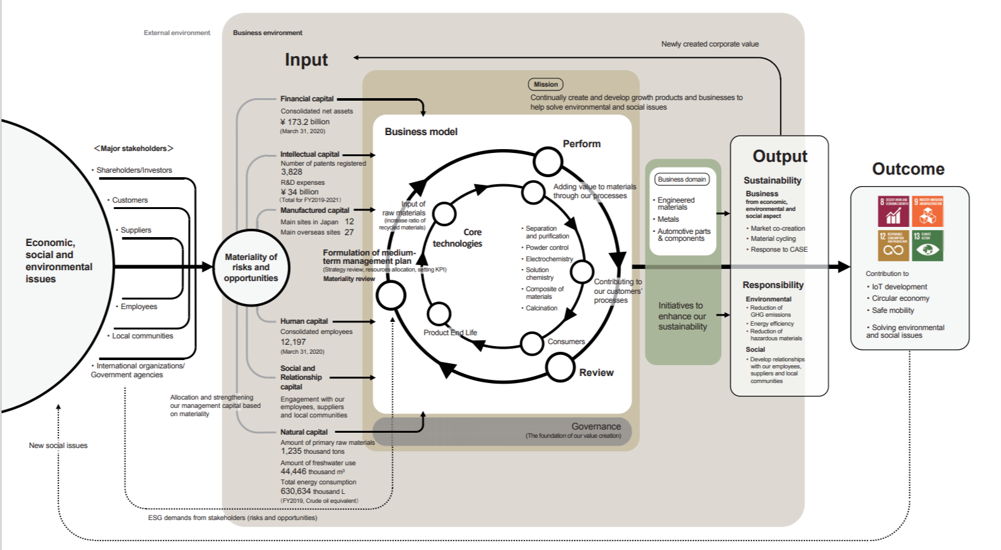

Slide 9
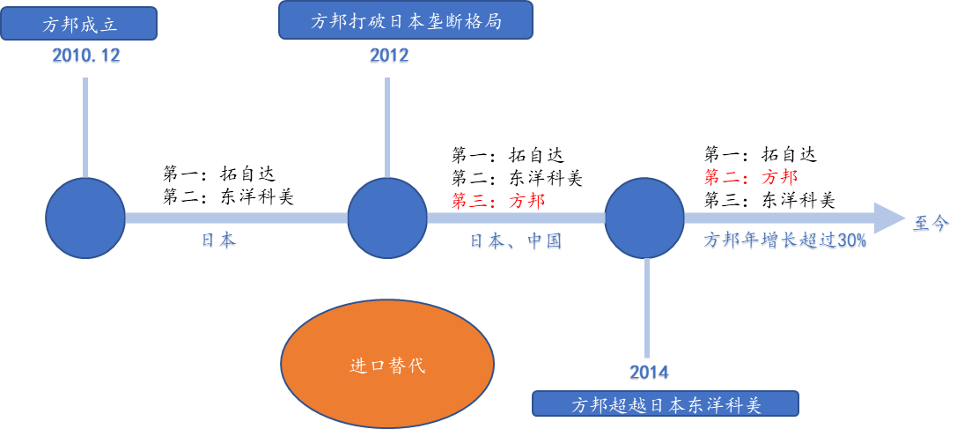
打破日本垄断，市占率全球第三
方邦成立
电磁屏蔽膜HSF6000系列批量生产
高性能导电胶成功推向市场
高端屏蔽膜成功推向市场
铜箔试产
2010.12
2012
2016.12
2018.3
2021.1
至今
进口替代
2014
2017.12
2020.12
推出微针型电磁屏蔽膜HSFUSB3系列
极薄挠性覆铜板进入试产
广州项目封顶
市占率超过东洋科美成为全球第二

Slide 10
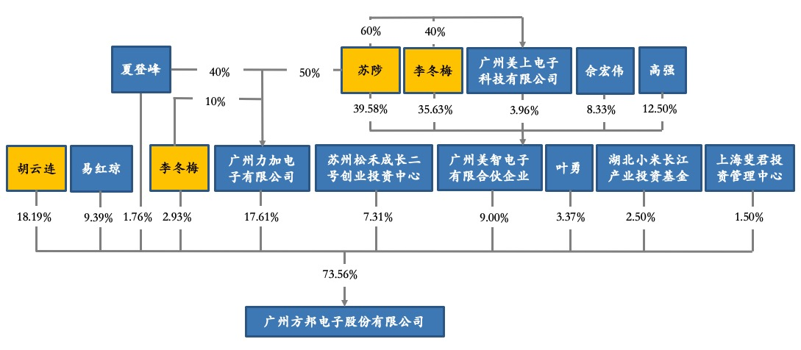
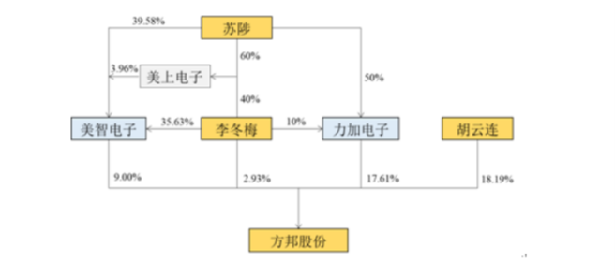
高强
12.50%
39.58%
苏陟
50.00%
佘宏伟
8.33%
60.00%
3.96%
广州美上电子科技有限公司
10.00%
40.00%
40.00%
公司股权结构
易红琼
叶勇
广州美智电子有限合伙企业
胡云连
李冬梅
广州力加电子有限公司
夏登峰
上海斐君投资管理中心
苏州松禾成长二号创业投资中心
湖北小米长江产业投资基金
8.64%
2.38%
9.00%
18.19%
2.93%
17.61%
1.49%
1.50%
2.01%
2.50%
66.25%
广州方邦电子股份有限公司

